Slide 1
Modelli integrati di interventi psicoeducativi e didattici per la disabilità intellettiva e per i disturbi generalizzati dello sviluppo – 4 CFU
TFA X ciclo UNICAMILLUS
GRUPPO SE
PROF. ssa ORNELLA ROSSILLO

Slide 2
Intervenire su tre aspetti per attuare una didattica speciale per l’ inclusione
Si interviene su tre aspetti
METODOLOGIE DI INTERVENTO SULLA CLASSE
TIPOLOGIA DI DISABILITA’
STRUTTURAZIONE DELL’AMBIENTE DI APPRENDIMENTO
METODOLOGIE DI INTERVENTO SUL SINGOLO
INTERVENTI SULL’ ALLIEVO NELL’ AREA PERSONALE E DELLA RELAZIONE DOCENTE ALLIEVO
INTERVENTI SULL’ ALLIEVO NELL’ AREA DELL’ APPRENDIMENTO
Incoraggiamento
Relazione personale
Attivazione di esperienze in cui incoraggiare l’ allievo ad esprimere le proprie capacità.
Attivazione di momenti di counseling in cui poter esprimere il proprio vissuto e le proprie preoccupazioni.
Didattica multi-sensoriale con uso di più canali percettivi, per attirarela sua attenzione e rendere accessibili le conoscenze.
Uso di mediatori: attivi, iconici, analogici, simbolici
Riduzione e semplificazione del testo;
Modeling (Apprendimento Per Imitazione),
Coaching
Prompting (Aiuto/Facilitazione)
Fading
Shaping
Chaining
Rinforzo

Slide 3
Disabilità intellettiva lieve
Interventi sull’ambiente e sulla classe
Interventi psicoeducativi e didattici sul singolo
Ambiente chiaro, semplice, ordinato, dove il soggetto si possa orientare facilmente.
Una consegna per volta, rassicurazione emotiva.
Riferimenti visivi/colori
Pittogrammi e fotografie
Ambiente chiaro, semplice, ordinato, dove il soggetto si possa orientare facilmente.
Una consegna per volta, rassicurazione emotiva.
Riferimenti visivi/colori
Pittogrammi e fotografie
Utilizzo di mediatori iconici, attivi a sostegno dei mediatori simbolici;
Riduzione del testo e semplificazione il lessico,
Reiterazione delle attività per favorire la memorizzazione e creazione di routine stabili nell’arco della giornata.
Utilizzo di didattica metacognitiva
•PROMPTING (aiuto/facilitazione) E SUCCESSIVA ATTENUAZIONE o FADING per insegnare comportamenti nuovi.
•MODELING (apprendimento per IMITAZIONE

Slide 4
Disabilità intellettiva grave
Intervento sull’ambiente fisico e sulla classe
Interventi psicoeducativi e didattici
Stimolazione sensoriale e senso-motoria.
Reiterazione delle attività per favorire la memorizzazione e creazione di routine stabili nell’arco della giornata.
Metodologie cognitivo-comportamentali:
•PROMPTING (aiuto/facilitazione) E SUCCESSIVA ATTENUAZIONE o FADING per insegnare comportamenti nuovi
•Adattamento dello stimolo o della risposta (SHAPING)
•TASK ANALYSIS e CONCATENAMENTO per la costruzione di comportamenti complessi
•MODELING (apprendimento per IMITAZIONE)
•TOKEN ECONOMY (contratto di rinforzamento simbolico)
PARTECIPAZIONE ALLA CULTURA DEL COMPITO (nel caso di ritardo mentale molto grave)
Ambiente chiaro, semplice, ordinato, dove il soggetto si possa orientare facilmente.
Una consegna per volta, rassicurazione emotiva.
Riferimenti visivi/colori
Pittogrammi e fotografie
Clima di classe positivo
Didattica attiva e laboratoriale
Lavoro nel piccolo gruppo (gruppi eterogenei)
Cooperative learning
Didattica metacognitiva
Peer education e tutoring
Apprendimento per imitazione

Slide 5
DISTURBO DELLO SPETTRO AUTISTICO, LIVELLO 1
Interventi psicoeducativi e didattici sul singolo
Intervento sull’ambiente fisico e sulla classe
Utilizzo di mediatori iconici, attivi a sostegno dei mediatori simbolici;
Riduzione del testo e semplificazione il lessico,
Reiterazione delle attività per favorire la memorizzazione e creazione di routine stabili nell’arco della giornata.
Utilizzo di didattica metacognitiva
•PROMPTING (aiuto/facilitazione) E SUCCESSIVA ATTENUAZIONE o FADING per insegnare comportamenti nuovi
•MODELING (apprendimento per IMITAZIONE)
Clima di classe positivo
Didattica attiva e laboratoriale
Lavoro nel piccolo gruppo (gruppi eterogenei)
Cooperative learning
Didattica metacognitiva
Peer education e tutoring
Apprendimento per imitazione
Uso di mediatori didattici.
Stabilità dei riferimenti spazio-temporali (routines).

Slide 6
DISTURBO DELLO SPETTRO AUTISTICO livello 3
Interventi psicoeducativi e didattici sul singolo
Intervento sull’ambiente fisico e sulla classe
Accentuata riduzione dei distrattori, lasciare pochi stimoli essenziali e pochi arredi (no decorazioni, pochi oggetti, no specchi…) e forte stabilità dei riferimenti spazio-temporali (routines).
Con l’attenzione di calibrare l’intervento sul piccolo gruppo, magari a partire dal rapporto con un solo compagno o compagna, accettato dal soggetto, che funga da mediatore. Gradualità nel costruire relazioni con la classe
Consegne con poche parole e lavorare su una sola abilità alla volta.
TRATTAMENTI MULTIPLI SVILUPPATI A PARTIRE DAI PRINCIPI COGNITIVO-COMPORTAMENTALI

Slide 7
METODOLOGIE
COGNITIVO-COMPORTAMENTALI

Slide 8
Cosa s’ intende per I modelli inclusivi di interventi psico-educativi per la disabilità intellettiva
I modelli inclusivi di interventi psico-educativi per la disabilità intellettiva integrano tecniche comportamentali e strategie di supporto personalizzate per migliorare le capacità cognitive e adattive dell'individuo.
Modello Integrato:
Combina diversi approcci terapeutici e strategie educative per creare un piano di intervento flessibile e personalizzato, adatto alle specifiche necessità e ai punti di forza di ciascun individuo con disabilità intellettiva.
Modello Cognitivo-Comportamentale:
Questo modello si concentra sulla modifica di comportamenti problematici attraverso tecniche come il rinforzo positivo (l'uso di ricompense per incoraggiare i comportamenti desiderati) e la token economy (un sistema di premi per il raggiungimento di obiettivi).

Slide 9
TEORIA PSICOLOGICHE
DI RIFERIMENTO
Tali METODOLOGIE si ispirano al comportamentismo, una scuola di pensiero che include figure chiave come Watson, Thorndike, Burrhus Skinner; esse si concentrano su come stimoli ambientali possano portare a risposte comportamentali. L'apprendimento, in questa prospettiva, è visto come il risultato di associazioni tra stimoli e risposte,
modificate da processi di condizionamento, rinforzo e punizione.

Slide 10
Le principali tecniche comportamentali
Le principali tecniche comportamentali includono:
il rinforzo positivo e negativo,
la punizione,
l'estinzione,
il modellaggio (o shaping),
il prompting e fading,
Lo shaping
il chaining,
Il modelihg, il videomodeling
Ed altre ancora

Slide 11
Lo shaping (modellaggio) cos’ è
Lo "shaping" (o "modellaggio") è una tecnica comportamentale usata per insegnare nuovi comportamenti attraverso il rinforzo graduale di approssimazioni successive a un obiettivo finale, chiamato "comportamento meta".
Si inizia rinforzando qualsiasi comportamento che assomigli anche lontanamente all'obiettivo desiderato, e si prosegue rinforzando solo i comportamenti che si avvicinano progressivamente di più al comportamento meta, finché quest'ultimo non viene raggiunto.
Aree di Applicazione: Terapia comportamentale e nel metodo ABA

Slide 12
Come si procede
1. Definizione del Comportamento Meta:
Si stabilisce chiaramente quale sia il comportamento finale desiderato.
2. Identificazione delle Approssimazioni Successive:
Si scompone l'obiettivo finale in piccoli passi, identificando le risposte che possono essere considerate "approssimazioni" all'obiettivo.
3. Rinforzo Differenziale:
• Si rinforzano i comportamenti che si avvicinano al comportamento meta.
Non si rinforzano i comportamenti che non rispettano i criteri di avvicinamento stabiliti.
4. Progressione:
Si rinforzano solo i comportamenti che si avvicinano progressivamente di più al comportamento meta, finché quest'ultimo non viene raggiunto

Slide 13
IL CHAINING:
INSEGNARE I COMPORTAMENTI COMPLESSI
Il chaining, tradotto in Italiano con concatenamento, si riferisce proprio ad una procedura per insegnare un comportamento complesso usando catene comportamentali.
Le catene comportamentali sono sequenze di comportamenti semplici che collegati insieme formano un comportamento complesso.
Può essere utile, quando si insegnano abilità complesse, ad esempio autonomie personali quali vestirsi, lavarsi le mani, lavarsi i denti etc., ci si trova spesso a dover suddividere il compito in piccoli passaggi separati per facilitare l'apprendimento.

Slide 14
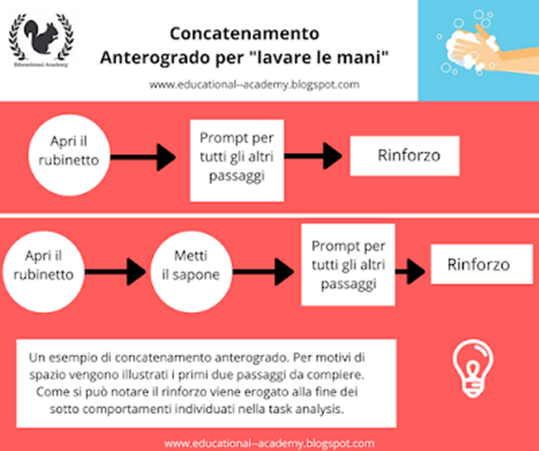
IL CHAINING: INSEGNARE I COMPORTAMENTI COMPLESSI
Quando si insegna un comportamento usando il concatenamento, il primo passo è preparare e compilare un'analisi del compito detta anche task analysis (in inglese).
Le task analysis hanno lo scopo di identificare tutte le unità più piccole insegnabili di un comportamento che costituiscono una catena comportamentale.

Slide 15
LA TASK ANALYSIS
Una task analysis per lavarsi i denti potrebbe essere simile a questa:
1. Prendere lo spazzolino
2. Prendere il dentifricio
3. Togliere il cappuccio dal dentifricio
4. Afferrare lo spazzolino con la mano sinistra
5. Afferrare il dentifricio con la mano destra
6. Spremere una piccola quantità di dentifricio sullo spazzolino
7. Aprire il rubinetto
8. Bagnare lo spazzolino sotto il rubinetto
9. Mettere lo spazzolino in bocca
10. Spazzolare i denti inferiori sul lato sinistro della bocca

Slide 16
IL VIDEO MODELING COS’ È
Il video modeling è una tecnica di apprendimento che consiste nell'esporre una persona, spesso con disturbi dello spettro autistico, a video che mostrano modelli che eseguono correttamente abilità specifiche, per poi indurre l'imitazione e l'apprendimento del comportamento desiderato.
Questa procedura, basata sulla teoria dell'apprendimento sociale di Bandura, sfrutta l'apprendimento osservativo e migliora la capacità di memorizzazione, l'imitazione, e può essere efficace dove il contatto con un modello dal vivo è difficile.

Slide 17
VIDEO MODELING E AUTISMO
Permette una visione reiterata del filmato, che certamente aiuta a fissare in memoria le caratteristiche del comportamento che ci si prefigge di insegnare
Il video è uno stimolo di tipo visivo e viene compreso meglio dai bambini con autismo. L
o stimolo visivo, infatti, a differenza di quello verbale, permane nel tempo: le parole, intese come stimolo verbale, una volta pronunciate, si dissolvono.
Il video, anche se non permane come una figura o una foto, può comunque essere rivisto più volte.

Slide 18
IL VIDEO MODELING: COME SI PROCEDE
1. Osservazione del Modello:
Il bambino guarda un video di breve durata in cui un modello (adulto, coetaneo, o anche il bambino stesso in alcuni casi) esegue il comportamento o l'abilità da apprendere in modo corretto e graduale.
2. Imitazione:
Dopo la visione del video, il bambino è invitatO a ripetere l'azione vista.
3. Rinforzo:
Il comportamento eseguito correttamente può essere seguito da rinforzi, come un rinforzo verbale ("Bravo!"), per aumentare la probabilità che il comportamento venga ripetuto

Slide 19
TOKEN ECONOMY (contratto di rinforzamento simbolico)
La Token Economy (tradotta in italiano come economia simbolica, economia a gettoni o anche sistema di rinforzo a gettoni) è una tecnica psicologica sviluppata sulla base della psicologia comportamentale, utilizzata per incentivare un determinato comportamento ricorrendo ad un sistema a premi (es. gettoni, stelline).
La Token Economy si basa sul rinforzo positivo, ovvero al raggiungimento di un certo numero di obiettivi, si ottiene un premio.
I token possono avere qualsiasi forma, gettoni e stelline in genere sono i più utilizzati, ma la forma che avrà il premio è lasciata alla fantasia di ciascuno.

Slide 20
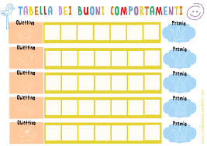
TOKEN ECONOMY (contratto di rinforzamento simbolico)
I token si possono solo guadagnare.
La Token Economy si basa su un contratto educativo tra insegnante e uno o più studenti e prevede l’accesso ai “premi-rinforzatori ”, che avverrà previo pagamento di un certo numero di stelline o altri oggetti simbolici.
I rinforzi si ottengono emettendo determinati comportamenti stabiliti nel contratto fatto all’inizio insieme allo o agli studenti.

Slide 21
Il vantaggio di questi token’s
Il vantaggio di questi token’s è che possono essere consegnati in modo contingente al comportamento adeguato anche quando il rinforzatore non è immediatamente disponibile ma che verrà riscosso in un secondo tempo.
Gli obiettivi che si possono raggiungere, grazie alla sua corretta applicazione sono, in generale:
Decrementare la frequenza dei comportamenti negativi;
Aumentare la frequenza dei comportamenti positivi;
Favorire l’autoregolazione nel soggetto;
Migliorare le relazioni tra il soggetto ed il gruppo dei pari (classe);
Fornire un sistema, visibile e concordato del comportamento del soggetto,
finalizzato al raggiungimento, reale di un premio;
Ampliare l’apprendimento di una gamma di comportamenti positivi desiderabili

Slide 22
Comunicazione Aumentativa Alternativa: cos’è (CAA)e a chi è rivolta.
La Comunicazione Aumentativa e Alternativa (CAA) è un insieme di strategie, tecniche e tecnologie
È rivolta a persone con difficoltà di comunicazione a esprimersi e a interagire con il mondo circostante

Slide 23
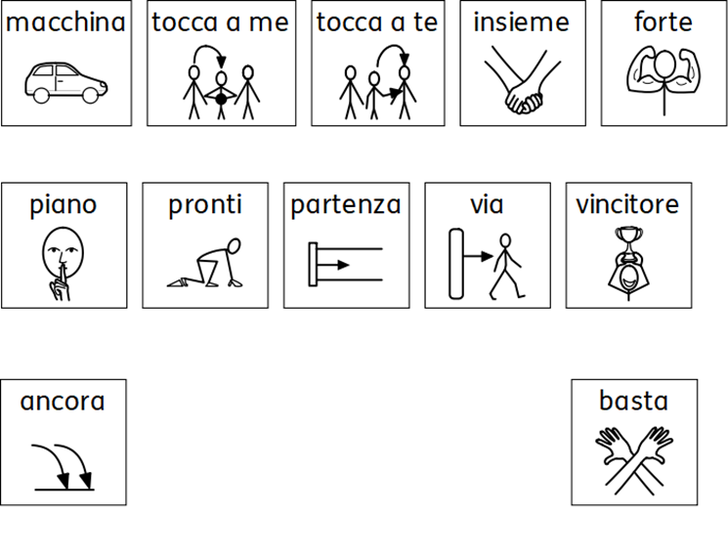
La Comunicazione Aumentativa Alternativa è composta
La Comunicazione Aumentativa Alternativa è composta da un’ampia varietà di strumenti.
Utilizza simboli, ovvero immagini che rappresentano i concetti che si vogliono esprimere e che sono scritti, a loro volta, al di sopra del simbolo stesso.

Slide 24
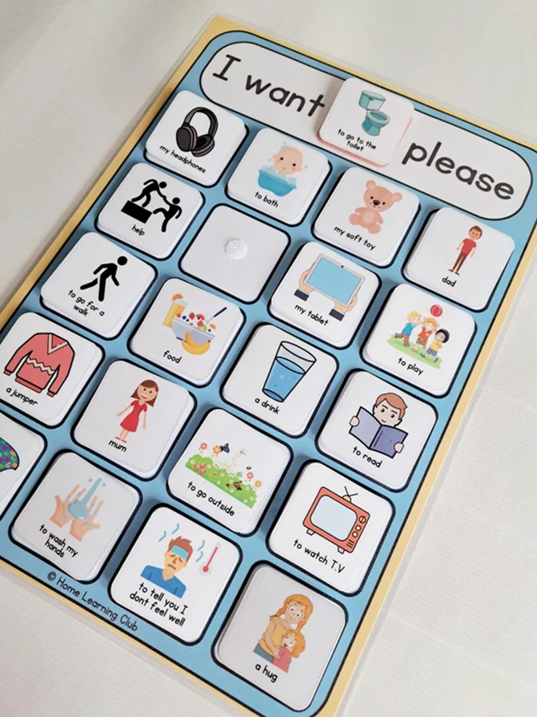
LE PECS
Le PECS, acronimo di Picture Exchange Communication System (Sistema di Comunicazione mediante Scambio per Immagini), sono un metodo di comunicazione aumentativa alternativa.
Servono ad aiutare le persone con difficoltà comunicative, come quelle con autismo, a esprimersi scambiando immagini di oggetti o concetti che desiderano.

Slide 25
Principi, scopo, funzionamento
Principio di base: L'individuo apprende ad avvicinarsi a un'altra persona e a consegnare l'immagine di un oggetto desiderato per riceverlo in cambio.
Scopo: Il sistema promuove la comunicazione spontanea e la capacità di fare richieste.
Funzionamento: Si inizia con uno scambio di una singola immagine, per poi progredire fino alla creazione di frasi più complesse (es. "Voglio il biscotto") e all'uso di immagini per commentare e rispondere a domande.

Slide 26
CAA e PECS
Fasi:
I - Scambio fisico guidato. L’obiettivo di questa fase è lo scambio dell’immagine con l’oggetto.
II – Incremento della spontaneità. L’obiettivo di questa fase è far acquisire al bambino la capacità dirigersi verso il libro per la comunicazione, staccare la carta-simbolo, andare dall’interlocutore e lasciare la carta-simbolo nella sua mano.
III - Discriminazione del simbolo. L’obiettivo di questa fase è far apprendere al bambino a discriminare fra stimoli visivi ed esprimere una scelta.
IV - Costruzione della frase. L’obiettivo di questa fase è insegnare al bambino a costruire semplici frasi con le carte simbolo, composte da "Voglio" + l’oggetto di interesse.
V – Risposta. L’obiettivo di questa fase è far sì che il bambino impari a rispondere alla domanda "Che cosa vuoi?"
VI - Fare un commento. L’obiettivo di questa fase è insegnare a commentare in risposta alla sollecitazione di un’altra persona ed in maniera spontanea.

Slide 27
La CAA: due categorie
Quando si parla di Comunicazione Aumentativa Alternativa CAA in autismo e disabilità distinguiamo tra le seguenti categorie:
Comunicazione senza supporto, non fa uso di strumenti esterni, come nella lingua dei segni, si avvale dell’uso informale dei gesti (es. Indicare) e del linguaggio del corpo (es. Alzare il sopracciglio);
Comunicazione con supporto, si avvale di strumenti e supporti esterni per comunicare che vanno da sistemi a bassa tecnologia come PECS, agende iconiche e agende dei bisogni, a sistemi più avanzati a media/alta tecnologia, come ad esempio strumenti che registrano messaggi, tablet con software dedicati, sintetizzatori vocali (SDG).

Slide 28
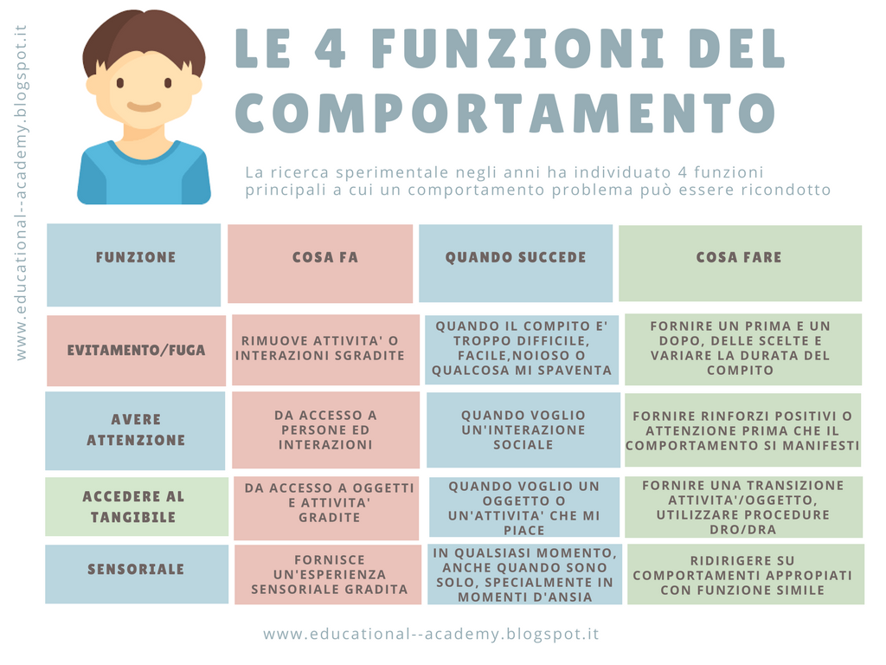
IL METODO ABA
L’ABA nasce negli Stati Uniti nel 1968, grazie ai ricercatori Baer, Wolf e Risley dell’Università del Kansas .
Il metodo ABA, acronimo inglese di Applied Behavioral Analysis, è il ramo applicativo dell’Analisi del Comportamento, la scienza che si occupa di descrivere le relazioni tra il comportamento degli organismi e gli eventi che lo influenzano.

Slide 29
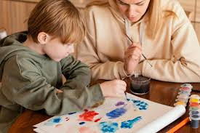
Metodo ABA cos’ è
Il Metodo ABA (Applied Behavior Analysis, o Analisi Comportamentale Applicata) è un approccio scientifico basato sull'analisi del comportamento umano e delle sue interazioni con l'ambiente, volto a migliorare la qualità della vita attraverso l'insegnamento di comportamenti socialmente significativi.
Si fonda sul rinforzo positivo, premiando i comportamenti desiderati per favorirne la ripetizione, e sull'estinzione dei comportamenti problematici.

Slide 30
IL METODO ABA SI ARTICOLA IN 3 FASI
In particolare, il metodo ABA consiste nel far eseguire al bambino degli esercizi specifici con un programma ben definito che si articola in 3 fasi generali:
osservazione del comportamento del bambino;
analisi delle reazioni comportamentali del bambino;
attuazione degli esercizi per modificare i comportamenti individuati.

Slide 31
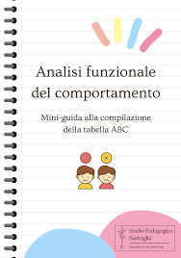
L’ analisi funzionale in psicologia
L'analisi funzionale è una disciplina che si applica in diversi contesti: in psicologia e terapia comportamentale, studia le motivazioni di un comportamento analizzando le conseguenze che lo mantengono. In psicologia e terapia
Cos'è: È una metodologia per identificare la funzione di un comportamento problematico, cioè il motivo per cui si manifesta

Slide 32
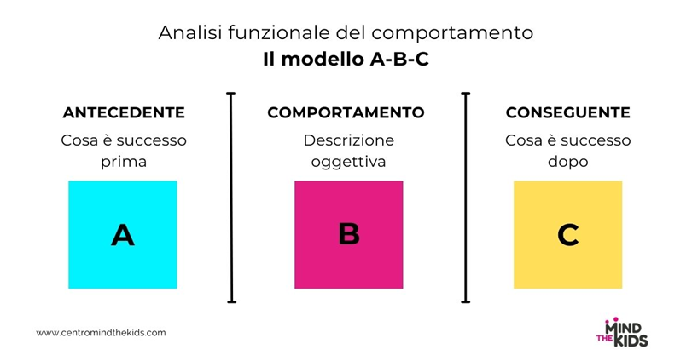
Come funziona
Si analizza la relazione tra Antecedente (cosa accade prima), Comportamento (l'azione che si verifica) e Conseguenza (cosa accade dopo).
Obiettivo: Capire la relazione tra questi tre elementi per poter intervenire in modo mirato e efficace per modificare i comportamenti indesiderati e ridurre la sofferenza.

Slide 33
Esempio nel contesto scolastico
Antecedente: L'insegnante dice a tutti gli alunni di sedersi per fare un esercizio di matematica.
Comportamento: L'alunno si sposta continuamente sulla sedia, si alza e gira per la classe.
Conseguenza: L'insegnante invita l'alunno a sedersi e, poiché lui non lo fa, lo accompagna a sedersi vicino a lei. Questo intervento, fornendo attenzione e una forma di "aiuto" (anche se in modo indiretto), può rinforzare il comportamento di alzarsi, rendendolo più probabile in futuro.

Slide 34
Che cos’è il programma TEACCHI
Il programma TEACCH, acronimo di Treatment and Education of Autistic and Communication Handicaped Children, non è un metodo di intervento, come generalmente si intende, ma un programma innanzi tutto politico.
Con il termine "Programma TEACCH" si intende indicare l’ organizzazione dei servizi per persone autistiche realizzato nella Carolina del Nord, che prevede una presa in carico globale in senso sia "orizzontale" che "verticale", cioè in ogni momento della giornata

Slide 35
Che cos’è il programma TEACCH
STRATEGIE DI INTERVENTO
• La strutturazione
In passato si pensava che i bambini autistici soffrissero per rifiuto di sentimenti e desideri, e si dava loro di conseguenza la possibilità di libera espressione in un quadro non strutturato sperando che potessero trovare una via per liberare le proprie potenzialità inibite.
Nulla di più sbagliato: l'esperienza di molti anni ci ha insegnato che in questo modo si produce l'effetto contrario, aumentando l'angoscia e i problemi comportamentali.
Si sa ora che la persona autistica, a causa del deficit di comunicazione e della "cecità sociale" (come la definisce Barhon-Cohen) alla base del disturbo autistico, ha bisogno di una strutturazione dell'ambiente per orientarsi e per rassicurarsi, e che l'ansia diminuisce quando sa esattamente che cosa ci si aspetta da lui in un certo momento e in un certo luogo, che cosa succederà in seguito, come, dove e con chi.

Slide 36
Programma TEACCH:
Strutturazione dello spazio e strutturazione del tempo
Strutturazione dello spazio.
Strutturare lo spazio significa rispondere alla domanda "Dove?".
L’ambiente di lavoro organizzato in spazi chiaramente e visivamente delimitati, ognuno con delle funzioni specifiche chiaramente visualizzate, consente al bambino di sapere con precisione ciò che ci si aspetta da lui in ogni luogo e in ogni momento.
Strutturazione del tempo
Strutturare il tempo significa rispondere alla domanda "Quando? Per quanto tempo?"
Il passare del tempo è una nozione difficile da apprendere, perché si appoggia su dati non visibili.
Per questo è importante strutturare la giornata attraverso una organizzazione del tempo, che informi ad ogni momento il bambino su ciò che sta accadendo, ciò che è accaduto e che accadrà, aumentando in questo modo la prevedibilità e il controllo della situazione, e diminuendo l'incertezza fonte di ansia.
In pratica ogni bambino disporrà di una sua "agenda" giornaliera, costituita da una sequenza di oggetti, di immagini o di parole scritte, a seconda delle sue abilità, ordinati dall’alto verso il basso .

Slide 37
Programma TEACCH:
Strutturazione del materiale di lavoro e l’ aiuto
Strutturazione del materiale di lavoro
Strutturare il materiale di lavoro significa rispondere in modo chiaro e concreto alla domanda "Che cosa?"
Oltre all’agenda giornaliera delle attività, il bambino disporrà di uno schema di lavoro posizionato presso il tavolo di lavoro, costituito ad esempio da lettere dell’alfabeto o numeri, ognuna delle quali è riportata su una scatola di lavoro.
L’aiuto
L’aiuto risponde in modo chiaro e concreto alla domanda "come?".
Se infatti non possiamo utilizzare efficacemente le istruzioni verbali per spiegare il compito, un aiuto fisico o visuale costituirà il modo più semplice per illustrare al bambino autistico come dovrà eseguire il suo compito.
Il grado maggiore di aiuto è costituito dall’aiuto fisico: l’educatore cioè accompagna con la sua la mano del bambino nell’esecuzione del compito.
In questo caso è importante che il gesto sia dosato in modo da comunicare un incoraggiamento e che abbia una valenza esplicativa che il bambino è perfettamente in grado di capire; non deve costituire una costrizione.
Un altro tipo di aiuto può essere di tipo visuale.
Anche l’aiuto verbale naturalmente può essere utilizzato; in questo caso è utile usare parole semplici, essenziali e sempre uguali per una stessa spiegazione, evitando i sinonimi o un linguaggio troppo figurato.

Slide 38
Programma TEACCH: la generalizzazione del compito
La generalizzazione del compito
Bisogna infine ricordare che il bambino autistico tende ad associare l’apprendimento con una data situazione o ad un ambiente, mentre ha difficoltà a generalizzare il suo comportamento.
Sarà quindi necessario sviluppare dei programmi di generalizzazione attiva delle acquisizioni : l’apprendimento in ambiente scolastico è solo l’inizio del programma educativo, perché è altrettanto importante estendere le competenze acquisite all’ambiente familiare o in altre situazioni.
Naturalmente anche per questo è importante servirsi della collaborazione dei genitori: nel caso dell’autismo i rapporti di collaborazione fra genitori e insegnanti non sono una questione di buona educazione, ma un requisito indispensabile del processo educativo

Slide 39
Spazio e tempo
Lo spazio deve essere organizzato in modo chiaro e delimitato per permettere al bambino/ragazzo di sapere con precisione cosa ci si attende da lui in ogni luogo e in ogni momento. Ogni spazio deve essere adibito ad una singola attività: ciò per rendere autonomo il bambino/ragazzo nell’orientarsi e raggiungere una gratificante autonomia di movimento
Può essere utile un’agenda visiva che mostra:
• tutte le attività della giornata nell’ordine di successione esatta
• luogo esatto in cui si svolgeranno (classe; palestra; giardino; laboratorio)
• le persone con cui si eseguiranno le attività
Attraverso una serie di supporti visivi corrispondenti (foto, disegni, simboli)

Slide 40
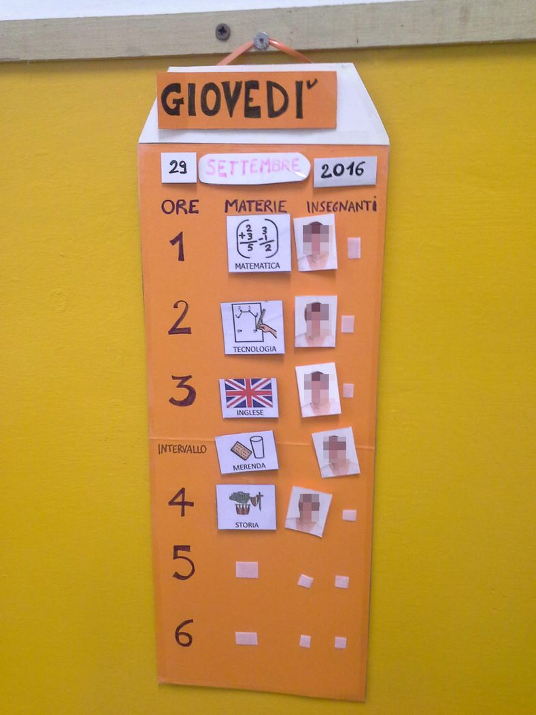
Spazio e tempo
L’agenda visiva:
Crea una routine di lavoro che fornisce prevedibilità e sicurezza
Aiuta a gestire il tempo
Facilita la comunicazione: (semplicemente indicando le tessere), è un mezzo visivo che permette all’insegnante di dare messaggi chiari e al bambino/ragazzo di poter comunicare desideri e bisogni.

Slide 41
Supporti visivi
Agenda visiva giornaliera o settimanale: vengono presentate le attività principali della giornata, dove verranno svolte e con chi.
Striscia o sequenza di attività
Analisi del compito o scomposizione visiva di alcune sequenze di azioni da apprendere (andare in bagno, fare la doccia, preparare lo zaino scriverei i compiti sul diario)
Storie sociali: brevi storie con testo ed immagini che spiegano cosa succede e come ci si comporta in una determinata situazione
Termometro delle emozioni per indicare su una scala quanto ci si sente agitati
Cartelloni delle regole
Immagini plastificate e dotate di velcro sul retro che contrassegnano visivamente il contenuto di cassetti/sportelli

Slide 42
Disturbi dello Spettro Autistico
INTERVENIRE SU TRE ASPETTI
Si interviene su tre aspetti
METODOLOGIE DI INTERVENTO SULLA CLASSE
TIPOLOGIA DI DISABILITÀ:
Disturbi dello Spettro Autistico
STRUTTURAZIONE DELL’AMBIENTE DI APPRENDIMENTO
METODOLOGIE DI INTERVENTO SUL SINGOLO
Consegne con poche parole e lavorare su una sola abilità alla volta.
TRATTAMENTI MULTIPLI SVILUPPATI A PARTIRE DAI PRINCIPI COGNITIVO-COMPORTAMENTALI.
Costruire un clima di classe positivo.
Con l’attenzione di calibrare l’intervento sul piccolo gruppo, magari a partire dal rapporto con un solo compagno o compagna, accettato dal soggetto, che funga da mediatore. Gradualità nel costruire relazioni con la classe.
.
Accentuata riduzione dei distrattori, lasciare pochi stimoli essenziali e pochi arredi (no decorazioni, pochi oggetti, no specchi…) e forte stabilità dei riferimenti spazio-temporali (routines).

Slide 43
intervenire su tre aspetti
Si interviene su tre aspetti
METODOLOGIE DI INTERVENTO SULLA CLASSE
TIPOLOGIA DI DISABILITÀ:
DISABILITÀ INTELLETTIVA
STRUTTURAZIONE DELL’AMBIENTE DI APPRENDIMENTO
METODOLOGIE DI INTERVENTO SUL SINGOLO
Ambiente chiaro, semplice, ordinato, dove il soggetto si possa orientare facilmente.
Una consegna per volta, rassicurazione emotiva.
Riferimenti visivi/colori
Pittogrammi e fotografie.
Stimolazione sensoriale e senso-motoria.
Reiterazione delle attività per favorire la memorizzazione e creazione di routine stabili nell’arco della giornata.
Modeling
Cooperative learning
Didattica metacognitiva
Peer education e tutoring

Slide 44
intervenire su tre aspetti
Si interviene su tre aspetti
METODOLOGIE DI INTERVENTO SULLA CLASSE
Disturbi dello Spettro Autistico
STRUTTURAZIONE DELL’AMBIENTE DI APPRENDIMENTO
METODOLOGIE DI INTERVENTO SUL SINGOLO
Consegne con poche parole e lavorare su una sola abilità alla volta.
TRATTAMENTI MULTIPLI SVILUPPATI A PARTIRE DAI PRINCIPI COGNITIVO-COMPORTAMENTALI:
METODO TEACCH
C..A.A. molto personalizzata
Cooperative learning
Didattica metacognitiva
Peer education e tutoring
Con l’attenzione di calibrare l’intervento sul piccolo gruppo, magari a partire dal rapporto con un solo compagno o compagna, accettato dal soggetto, che funga da mediatore. Gradualità nel costruire relazioni con la classe.
.
Accentuata riduzione dei distrattori, lasciare pochi stimoli essenziali e pochi arredi (no decorazioni, pochi oggetti, no specchi…) e forte stabilità dei riferimenti spazio-temporali (routines).

Slide 45
Disabilità intellettiva moderata
Intervento sull’ ambiente fisico e sulla classe
Interventi psicoeducativi e didattici
Ambiente chiaro, semplice, ordinato, dove il soggetto si possa orientare facilmente.
Una consegna per volta, rassicurazione emotiva.
Riferimenti visivi/colori
Pittogrammi e fotografie
Clima di classe positivo
Didattica attiva e laboratoriale
Lavoro nel piccolo gruppo (gruppi eterogenei)
Cooperative learning
Didattica metacognitiva
Peer education e tutoring
Apprendimento per imitazione
Utilizzo di mediatori iconici, attivi a sostegno dei mediatori simbolici;
Riduzione notevole del testo e semplificare il lessico,
Reiterazione delle attività per favorire la memorizzazione e creazione di routine stabili nell’arco della giornata.
Utilizzo di didattica metacognitiva
METODOLOGIE COGNITIVO-COMPORTAMENTALI:
•PROMPTING (aiuto/facilitazione) E SUCCESSIVA ATTENUAZIONE o FADING per insegnare comportamenti nuovi
•Adattamento dello stimolo o della risposta (SHAPING)
•TASK ANALYSIS e CONCATENAMENTO per la costruzione di comportamenti complessi
•MODELING (apprendimento per IMITAZIONE)

Slide 46
DISTURBO DELLO SPETTRO AUTISTICO, LIVELLO 2
Intervento sull’ambiente fisico e sulla classe
Interventi psicoeducativi e didattici sul singolo
Utilizzo di mediatori iconici, attivi a sostegno dei mediatori simbolici;
Riduzione del testo e semplificazione il lessico,
Reiterazione delle attività per favorire la memorizzazione e creazione di routine stabili nell’arco della giornata.
Utilizzo di didattica metacognitiva
•PROMPTING (aiuto/facilitazione) E SUCCESSIVA ATTENUAZIONE o FADING per insegnare comportamenti nuovi
•MODELING (apprendimento per IMITAZIONE)
Stabilità dei riferimenti spazio-temporali (routines).
Clima di classe positivo
Didattica attiva e laboratoriale
Lavoro nel piccolo gruppo (gruppi eterogenei)
Cooperative learning
Didattica metacognitiva
Peer education e tutoring
Apprendimento per imitazione

Slide 47
DIDATTICA SPECIALE PER L’ INCLUSIONE:
INTERVENTI SUL SINGOLO E SUL CONTESTO
Si interviene su tre aspetti
METODOLOGIE DI INTERVENTO SULLA CLASSE
DIDATTICA SPECIALE PER LINCLUSIONE
STRUTTURAZIONE DELL’AMBIENTE DI APPRENDIMENTO
METODOLOGIE DI INTERVENTO SUL SINGOLO
Ambiente chiaro, semplice, ordinato, dove il soggetto si possa orientare facilmente.
Una consegna per volta, rassicurazione emotiva.
Riferimenti visivi/colori
Pittogrammi e fotografie.
Stimolazione sensoriale e senso-motoria.
Reiterazione delle attività per favorire la memorizzazione e creazione di routine stabili nell’arco della giornata.
Modeling
Clima di classe positivo
Didattica attiva e laboratoriale
Lavoro nel piccolo gruppo (gruppi eterogenei)
Cooperative learning
Didattica metacognitiva
Peer education e tutoring

Slide 48
PROMPTING E FADING
TECNICA DELL’ AIUTO E ATTENUAZIONE DELL’AIUTO
PROMPTING
La tecnica dell’ aiuto consiste nel fornire alla persona uno o più stimoli sotto forma di prompt ( aiuti).Gli stimoli o aiuti rendono più probabile il verificarsi della performance desiderata.
I prompt sono solitamene sintetici, percettivamente evidenti e vengono proposti al momento esatto in cui dovrebbe verificarsi la prestazione.

Slide 49
I PROMPT
Possono essere suddivisi in:
Suggerimenti verbali
Indicazioni gestuali
Guida fisica
I SUGGERIMENTI E ORDINI VERBALI sono aiuti molto naturali e vengono sempre utilizzati allo scopo di facilitare la comprensione del compito.
Gli AIUTI GESTUALI consistono in gesti utilizzati per stimolare l’ emissione di comportamenti ricercati o la riduzione di altri ritenuti inadeguati
L’ AIUTO FISICO presuppone un contatto fisico, attraverso il quale si guida il soggetto nell’esecuzione delle prestazioni programmate.

Slide 50
FADING O ATTENUAZIONE DELL’ AIUTO
La tecnica del fading è un metodo che consiste nella riduzione progressiva di un aiuto o stimolo (prompt) fornito a una persona per aiutarla ad acquisire un'abilità o un comportamento in modo autonomo. L'obiettivo è che la persona non diventi dipendente dall'aiuto, ma impari a svolgere il compito da sola, rendendosi indipendente nell'esecuzione

Slide 51
FADING in relazione alla tipologia di prompt
Il fading ha delle caratteristiche diverse in relazione alla tipologia di prompt a cui si riferisce.
Aiuti verbali :
si diminuisce il numero di parole che compongono l’ordine
si abbassa il tono di voce
Aiuti gestuali :
si diminuisce l’ampiezza del gesto
si sostituisce con un gesto meno appariscente
Prompt fisici:
ridurre l’area del corpo toccata
ridurre la pressione
spostare la presa dalla zona iniziale ad una più distante

Slide 52
Cos’ è il modeling
ll modeling, o apprendimento per imitazione, è un processo di apprendimento in cui si acquisiscono nuove abilità o comportamenti osservando un altro individuo (il modello) e riproducendoli attivamente.
Questa tecnica si basa sulla teoria dell'apprendimento sociale di Albert Bandura, che evidenzia come le persone imparino non solo direttamente, ma anche attraverso l'osservazione delle azioni e delle conseguenze di altri.
Il modeling è fondamentale per lo sviluppo sociale e comportamentale, specialmente nei bambini, e può essere impiegato attraverso modelli dal vivo o video (video modeling) per insegnare un'ampia gamma di abilità.

Slide 53
Tipi di Modeling
Modeling dal vivo:
L'apprendimento avviene osservando una persona reale che dimostra un comportamento.
Video Modeling:
Un video mostra un modello (adulto, coetaneo, o persino il bambino stesso - auto-modeling) che esegue un comportamento. Questo è utile per l'insegnamento di abilità sociali e comunicative.

Slide 54
Come funziona il Modeling
Il processo di modeling generalmente include i seguenti passaggi:
1. Osservazione:
L'individuo osserva attentamente un modello che esegue un comportamento o un'abilità specifica.
2. Analisi:
L'osservatore analizza il comportamento osservato, scomponendolo in elementi più semplici e comprensibili per capirne le componenti e le strategie.
3. Imitazione:
L'osservatore cerca di replicare il comportamento osservato nel modo più accurato possibile, attraverso la pratica e la ripetizione.
4. Feedback e Rinforzo:
L'osservatore riceve feedback per migliorare l'esecuzione e può essere rinforzato (premiato o punito) in base alle conseguenze che vede accadere al modello, il che influenza la tendenza a replicare il comportamento.

Slide 55
IL RINFORZO POSITIVO
In educazione, il rinforzo positivo è una tecnica psicologica comportamentista che consiste nell'aggiungere uno stimolo gradito o una ricompensa subito dopo un comportamento desiderato per aumentarne la probabilità che si ripeta in futuro. Questo può avvenire attraverso elogi verbali, abbracci, o premi tangibili come stelle o attività piacevoli, e contribuisce allo sviluppo dell'autostima e della sicurezza del bambino.

Slide 56
Come funziona
• Contingenza:
Il rinforzo positivo si basa sull'associazione tra un comportamento specifico e una conseguenza piacevole.
• Aumento della frequenza:
Quando un comportamento viene premiato, il bambino è più portato a ripeterlo in futuro.
Esempi di rinforzi positivi
• Rinforzi tangibili:
Permettere al bambino di giocare, ricevere un adesivo, una stellina, o fare un'attività divertente.
• Rinforzi sociali:
Un abbraccio, un sorriso, un pollice in su, o lodi sincere come "Sono orgoglioso di te".

Slide 57
Obiettivi educativi dell’ uso dei rinforzi positivi
I rinforzi positivi hanno lo scopo di:
Incoraggiare comportamenti desiderati
Aiutare i bambini ad adottare condotte positive in classe o a casa.
Creare un ambiente in cui il bambino si senta sicuro e motivato a impegnarsi.
Punti da considerare
Usare il rinforzo positivo con moderazione per evitare che il bambino diventi eccessivamente dipendente dal premio.

Slide 58
RINFORZO NEGATIVO
Un rinforzo negativo è una tecnica di apprendimento comportamentale in cui la rimozione di uno stimolo sgradevole (o di un fastidio) aumenta la probabilità che un comportamento desiderato si ripeta in futuro. A differenza del rinforzo positivo, che aggiunge qualcosa di gradevole, il rinforzo negativo toglie qualcosa di fastidioso per incoraggiare un'azione specifica.
ESEMPIO:
• Bambini e compiti:
Se un bambino smette di piangere, gli viene tolto un compito sgradito, facendo sì che impari che smettere di piangere porta alla rimozione del compito.

Slide 59
LA SEMPLIFICAZIONE DEL TESTO
Per semplificare un testo, bisogna riscriverlo rendendolo più chiaro e accessibile.
Questo si ottiene usando:
parole semplici e concrete,
frasi brevi e lineari (con soggetto, verbo e oggetto),
evitando forme passive, parole tecniche, avverbi superflui, frasi complesse e il linguaggio specialistico.
È anche utile dividere il testo in paragrafi, usare sottotitoli, evidenziare le parole chiave, e mantenere un ordine logico nelle informazioni.

Slide 60
Semplificare il linguaggio
• Parole semplici:
Scegliere parole brevi, comuni e concrete, come "casa" invece di "abitazione".
• Evita gerghi:
Eliminare sigle, abbreviazioni e termini specialistici o, se necessari, spiegarli la prima volta che li usi.
• Forme dirette:
Usare la forma attiva invece della passiva, quando possibile

Slide 61
Semplificare la struttura della frase
• Frasi brevi:
Cercare di mantenere le frasi entro le 20-25 parole.
• Struttura lineare:
Usare la sequenza soggetto-verbo-oggetto, evitando troppe subordinate e coordinazioni che rendono il testo difficile.
• Ripeti le parole chiave:
Se un pronome o un sinonimo rendono il testo meno chiaro, ripetere la parola o il concetto principale

Slide 62
Semplificare l'organizzazione del testo
• Suddividi il testo:
Organizza il testo in paragrafi brevi e usa sottotitoli per guidare il lettore.
• Sottolinea le informazioni:
Evidenzia le parole e le frasi più importanti con grassetto o colore per renderle più visibili.
• Ordine logico:
Presentare le informazioni in modo lineare e sequenziale e assicurarsi che il testo segua un filo logico

Slide 63
I mediatori didattici facilitano l’apprendimento
I mediatori didattici sono elementi che facilitano l'apprendimento collegando il soggetto con il sapere.
I mediatori didattici sono strumenti, attività o figure che l'insegnante usa per facilitare l'apprendimento degli studenti, rendendo concetti e oggetti culturali più accessibili e comprensibili.
Il modello dei mediatori didattici è stato introdotto in Italia da Elio Damiano, che ha rielaborato le idee di Jerome Bruner. Bruner aveva identificato le forme di rappresentazione (attiva, iconica e simbolica), mentre Damiano ha aggiunto i mediatori analogici,

Slide 64
Quattro tipologie di mediatori didattici
Esistono quattro tipologie principali di mediatori:
1. Mediatori Attivi:
L'esperienza diretta, l'azione e l'esplorazione concreta della realtà, come un esperimento scientifico in laboratorio o il contatto diretto con un oggetto reale.
2. Mediatori Iconici:
Rappresentazioni visive che riproducono la realtà, come disegni, foto, modelli, mappe, schemi e video.
3. Mediatori Analogici:
Si basano sul gioco, la simulazione e la drammatizzazione, creando situazioni che sono "analoghe" a esperienze reali.
4. Mediatori Simbolici:
Simboli, numeri, parole e concetti astratti usati per rappresentare concetti e relazioni, come il linguaggio, le formule matematiche o la narrazione.

Slide 65
Quando usarli
I mediatori vanno scelti in base a:
Fase del processo di apprendimento:
nelle fasi iniziali si preferiscono mediatori più coinvolgenti e vicini all'esperienza reale.
Caratteristiche degli studenti:
per adattarsi ai diversi livelli e stili di apprendimento
Oggetto culturale da insegnare:
per facilitare la comprensione di un concetto complesso, ad esempio.

